Slide 1
ANÁLISIS, DISEÑO E IMPLEMENTACIÓN DE UNA SOLUCIÓN DE TELECOMUNICACIONES PARA LA COOPERATIVA DE AHORRO Y CRÉDITO HUAICANA Y SUS SUCURSALES

Slide 2
INDICE
INTRODUCCIÓN
OBJETIVOS
ALCANCE
LEVANTAMIENTO DE LA INFORMACIÓN ACTUAL Y REQUERIMIENTOS DE LA COOPERATIVA
ANÁLISIS COMPARATIVO DE LOS SISTEMAS DE TELECOMUNICACIONES
DISEÑO DE LA RED DE TELECOMUNICACIONES
LÍNEA DE VISTA
INFRAESTRUCTURA
REQUERIMIENTOS TÉCNICOS DE LA RED
Radios
Antenas
Radios con Antena Integrada
DISEÑO DE LA RED CON LOS EQUIPOS
IMPLEMENTACIÓN DE LA RED DE TELECOMUNICACIONES
ESTADO DE CONEXIÓN
CONCLUSIONES
RECOMENDACIONES

Slide 3
INTRODUCCIÓN
La Cooperativa de Ahorros y Crédito Huaicana cuenta con 5 agencias ubicadas en Nayón, Puembo, Cumbayá y San Francisco de Tanda. El sistema de telecomunicación actual es rústico y desactualizado por esta razón, se ve la necesidad de buscar una nueva alternativa tecnológica que cumpla con sus requerimientos de transporte de información con altos niveles de seguridad y le permita reducir los costos operativos obteniendo mejores ventajas competitivas.
IR AL INDICE

Slide 4
OBJETIVOS
Analizar, diseñar e implementar
Realizar el levantamiento de los requerimientos
Determinar el mejor sistema de telecomunicaciones
IR AL INDICE

Slide 5
ALCANCE
La presente tesis se centra esencialmente en realizar el análisis, diseño e implementación de una solución de telecomunicaciones para la Cooperativa de Ahorro y Crédito Huaicana y sus sucursales
IR AL INDICE

Slide 6
LEVANTAMIENTO DE LA INFORMACIÓN ACTUAL Y REQUERIMIENTOS DE LA COOPERATIVA

Slide 7
La Cooperativa de Ahorro y Crédito HUAICANA Ltd., actualmente se encuentra en una etapa de modernización de toda su infraestructura tecnológica, con el objetivo primordial de sobresalir en el mercado financiero ecuatoriano y brindar más y mejores servicios a sus clientes.
Por esta razón, ha optado por utilizar tecnologías de telecomunicaciones para satisfacer su necesidad de integración y comunicación entre sus distintas sucursales con su oficina matriz.

Slide 8
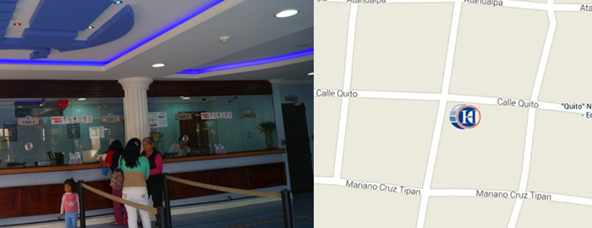
Dirección: Calle Quito y Quisquis Número de Usuarios: 15 Departamentos: Cajas, Sistemas, RRHH, Gerencia, Contabilidad, Inversiones, Cobranza; Atención al Cliente
Matriz Nayón

Slide 9
Dirección: Calle Quito y Eloy Alfaro Número de Usuarios: 3 Departamentos: Cajas y Atención al Cliente
Sucursal Nayón

Slide 10
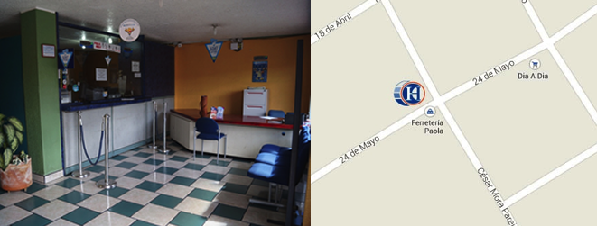
Dirección: Av. 24 de mayo Nº 654 y César Mora Pareja Número de Usuarios: 2 Departamentos: Cajas y Atención al Cliente
Sucursal Puembo

Slide 11
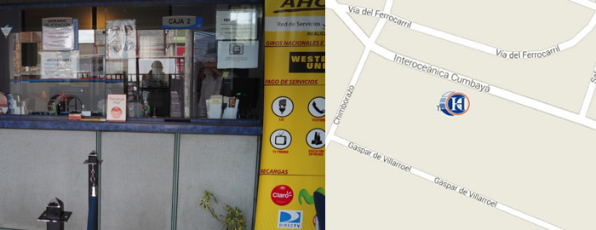
Dirección: Vía Interoceánica Nº 2855 Número de Usuarios: 3 Departamentos: Cajas y Atención al Cliente
Sucursal Cumbayá

Slide 12
Dirección: San Francisco de Tanda Número de Usuarios: 2 Departamentos: Cajas y Atención al Cliente
Sucursal San Francisco de Tanda
IR AL INDICE

Slide 13
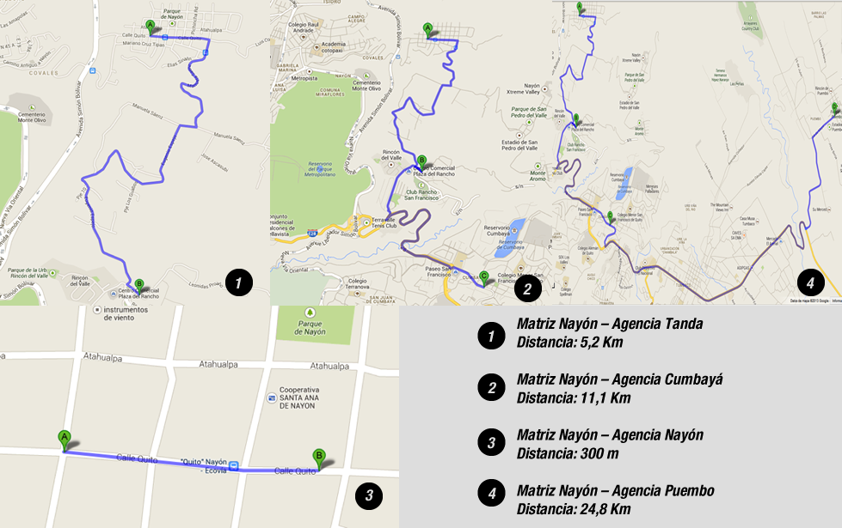
DISTANCIAS

Slide 14
NÚMERO DE USUARIOS
Ubicación Número de Usuarios
Matriz Nayón 15 usuarios
Sucursal Nayón 3 usuarios
Sucursal San Francisco de Tanda 2 usuarios
Sucursal Puembo 2 usuarios
Sucursal Cumbayá 3 usuarios

Slide 15
ANÁLISIS COMPARATIVO DE LOS SISTEMAS DE TELECOMUNICACIONES
ALÁMBRICOS
INALÁMBRICOS
Par de Cobre (Cable Neopreno)
Fibra Óptica
Enlaces SMDBA
Enlaces Banda Licenciada
WiMAX
IR AL INDICE

Slide 16
VIABILIDAD
Par de Cobre (Cable Neopreno)
La distancia entre la matriz y sus agencias es superior a los 3 Km.
En la instalación de este sistema de comunicaciones se requiere de una infraestructura de postes
El medio físico utilizado en este sistema de comunicación es el cobre
Por las condiciones atmosféricas este sistema requiere de un mantenimiento periódico.
En el caso de existir la afectación del servicio el tiempo de solución es muy alto

Slide 17
VIABILIDAD
Fibra Óptica
Puede proporcionar comunicaciones hasta los 70 km,
Facilidad para localizar los cortes gracias a un proceso basado en la telemetría
Este sistema de comunicación es resistente al calor, frío, corrosión.
No es viable
Se necesita de mano de obra
Este sistema de comunicaciones está expuesto a posibles daños por factores externos
Alta fragilidad de las fibras
Falta de postes en la ruta hacia las agencias.
Las instalaciones de la Cooperativa no cuenta con ductos apropiados para el paso de la fibra.

Slide 18
VIABILIDAD
Enlaces SMDBA
Existe línea de vista
La infraestructura física de la Cooperativa es apropiada para la instalación
El soporte de estos sistemas se los pueden realizar remotamente.
El cableado desde la IDU hasta ODU se utiliza cable UTP/FTP
Las antenas de este tipo de enlaces son de dimensión y peso reducido
La distancia de cableado es corto
El tiempo de solución de problemas es corto

Slide 19
VIABILIDAD
Enlaces Banda Licenciada
Existe línea de vista
La Cooperativa cuenta con infraestructura física adecuada para la instalación de torres y mástiles.
Fácil mantenimiento de los enlaces
No es viable
Las instalaciones de la Cooperativa no cuenta con sistemas a tierra adecuados.
No cuenta con una infraestructura de equipos.
Este tipo de enlaces involucra el uso de antenas de gran tamaño y peso
La instalación es mucho más compleja por la dificultad del cableando y manejo de los elementos.

Slide 20
VIABILIDAD
Enlaces WiMAX
Este sistema de telecomunicaciones es viable por:
Existe línea de vista para los enlaces entre la Matriz y las sucursales.
La Cooperativa cuenta con infraestructura física para la instalación de torres y mástiles.
Fácil mantenimiento de los enlaces.
El tiempo de solución de problemas es corto.
No es viable por:
La Cooperativa no cuenta con un sistemas a tierra adecuados.
No cuenta con una infraestructura de equipos.
La instalación es mucho más compleja.
Se necesita de mano de obra calificada para su instalación, configuración y mantenimiento de los equipos.

Slide 21
PROPUESTA DEL SISTEMA DE TELECOMUNICACIONES A IMPLEMENTARSE
Luego de realizar el estudio y el análisis de los sistemas de telecomunicaciones,
se descarta el uso de los sistemas alámbricos por las siguientes razones:
• No son viables debido a que no existe la infraestructura adecuada para la implementación (Postes),
• No son escalables, no ofrecen la flexibilidad al cliente para creación, cierre y traslado de sucursales. A demás representa un incremento considerable en la inversión que la Cooperativa debe realizar.
Se plantea como solución para la Cooperativa de Ahorro y Crédito HUAICANA
la utilización de un sistema de comunicación inalámbrico. Técnicamente los
sistemas SMDBA y Banda Licenciada satisfacen los requerimientos de la
institución, pero un punto crucial es el factor económico. Se concluye que la
mejor opción para la instalación es utilizar el sistema SMDBA. Debido a que en
el mercado existen un sin número de equipos que se puede utilizar, los mismos
que brindan la seguridad necesaria para la red y cumplen con los
requerimientos técnicos.

Slide 22
DISEÑO DE LA RED DE TELECOMUNICACIONES
INSPECCIÓN DE LA MATRIZ Y AGENCIAS DE LA COOPERATIVA
Infraestructura
Línea de vista
IR AL INDICE

Slide 23
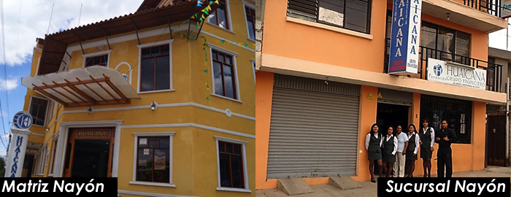
INFRAESTRUCTURA
IR A INDICE

Slide 24
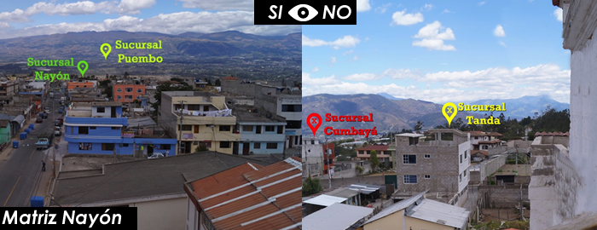
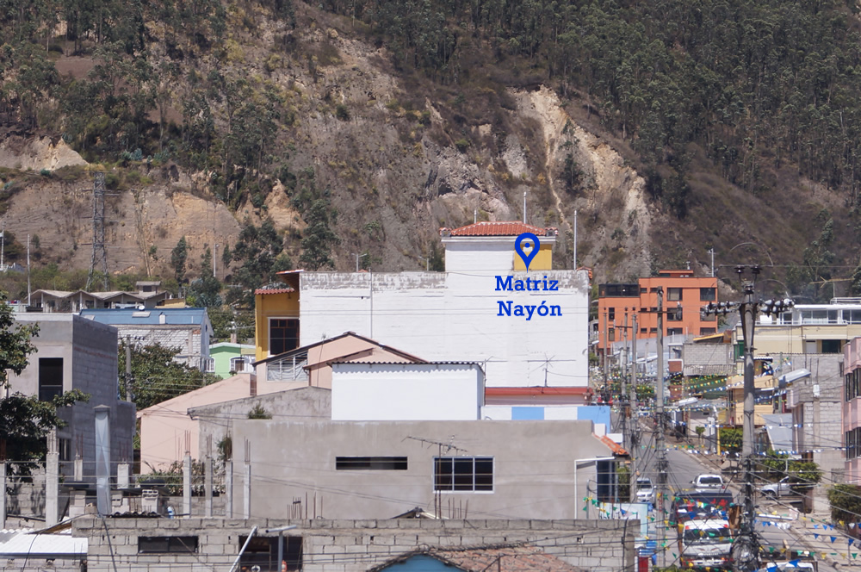
LÍNEA DE VISTA

Slide 25
LÍNEA DE VISTA
IR A INDICE

Slide 26
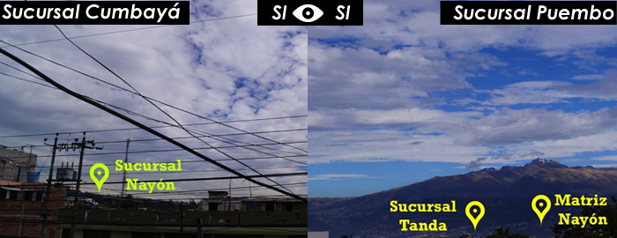
LÍNEA DE VISTA
IR AL INDICE

Slide 27
REQUERIMIENTOS TÉCNICOS DE LA RED
EQUIPOS
Radios
Antenas
Radios con Antena Integrada

Slide 28
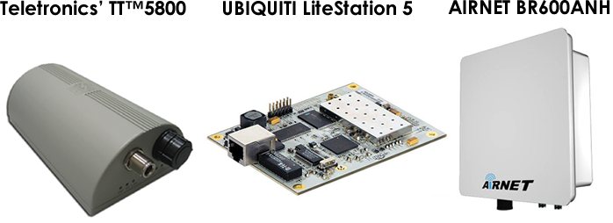
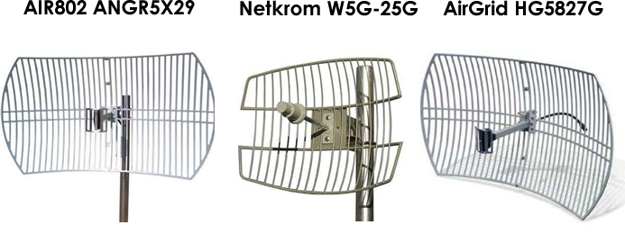
Radios
Antenas

Slide 29
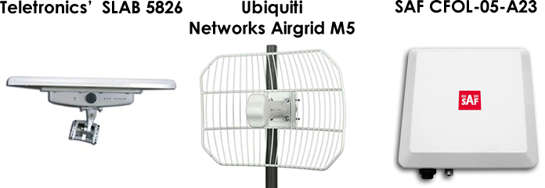
Radios con Antenas Integradas
IR AL INDICE

Slide 30
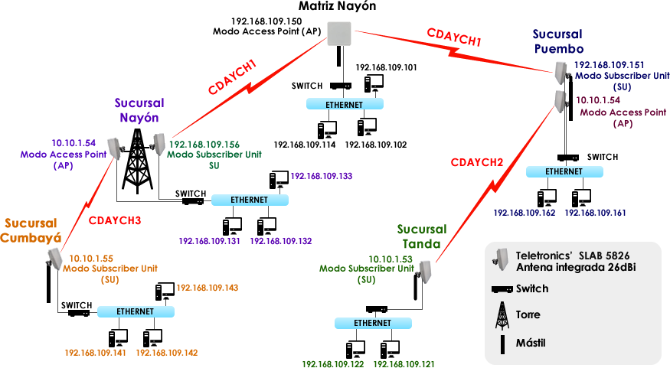
DISEÑO DE LA RED CON LOS EQUIPOS
IR AL INDICE

Slide 31
IMPLEMENTACIÓN DE LA RED DE TELECOMUNICACIONES
Configuración de los Equipos
Para la configuración de los equipos Teletronics' SLAB 5826 existe dos modos de funcionamiento. El modo ACCESS POINT y el modo SUBSCRIBER UNIT.
IR AL INDICE

Slide 32
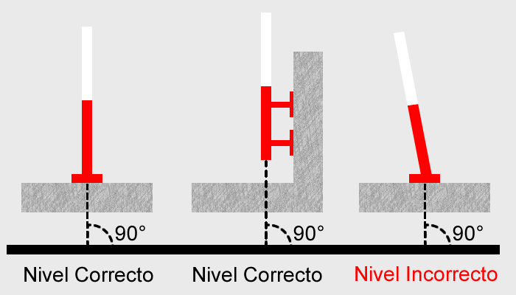
MONTAJE DE LOS EQUIPOS
Primeramente, se busca la mejor ubicación que este alejada de obstáculos como: paredes, árboles, los cables de alta tensión, techos, etc. En nuestro caso tanto en la Matriz y las Sucursales se instalarán en las terrazas que son de concreto.

Slide 33
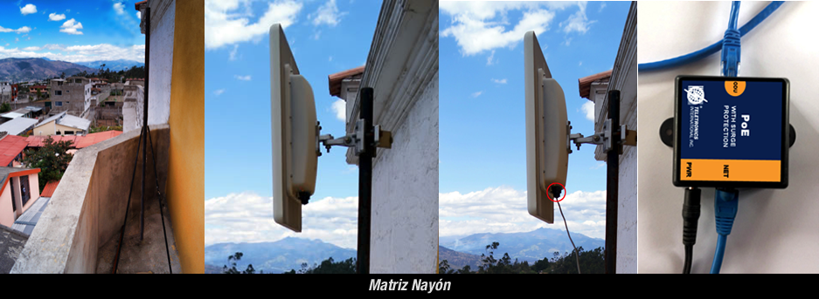
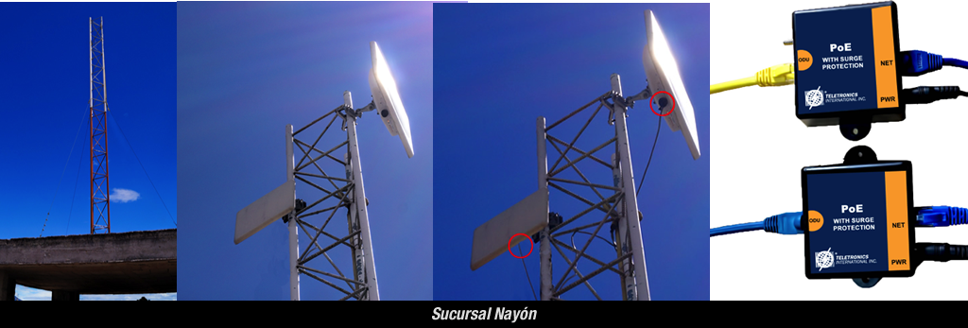

Slide 34
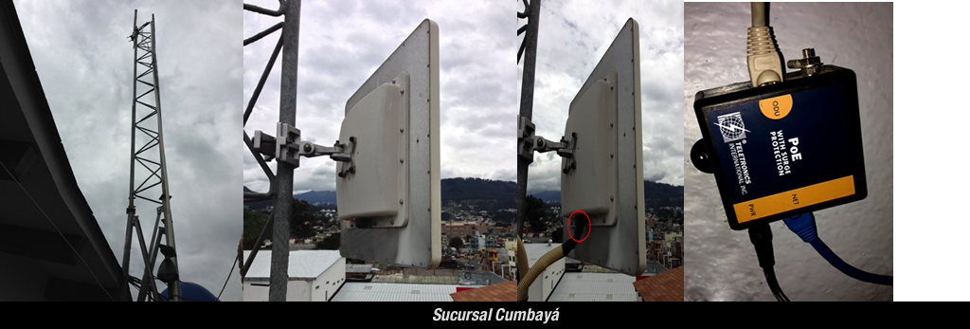
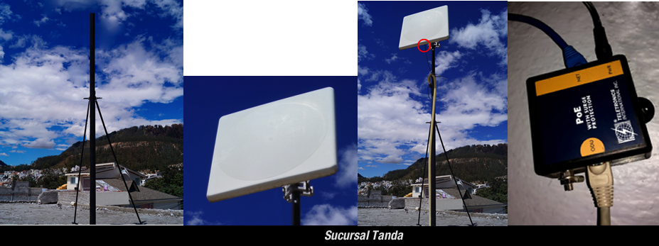

Slide 35
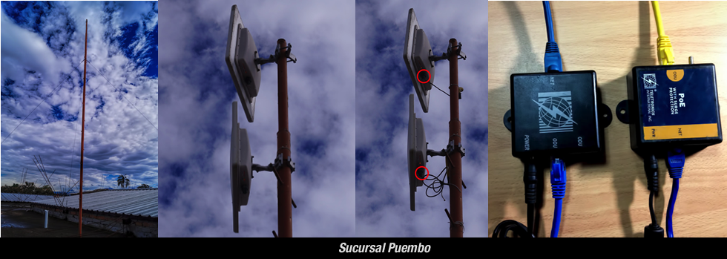

Slide 36
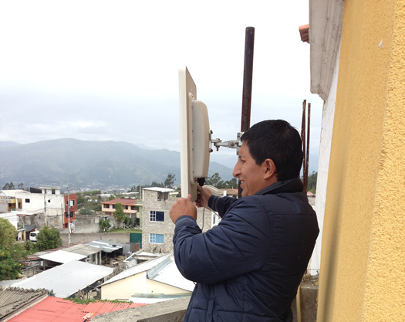
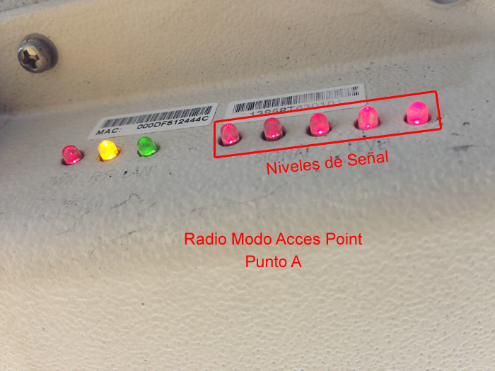
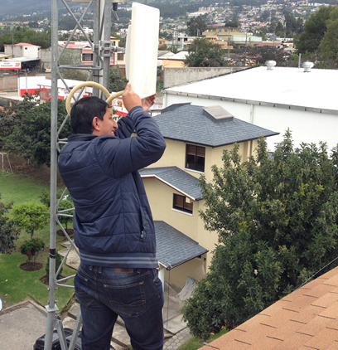
ALINEACIÓN DE LAS ANTENAS
El proceso de alineación de las antenas de los radios se realiza en cada trayecto del enlace, se rota el ángulo de elevación y azimut de cada antena para conseguir el mayor nivel de señal y funcionamiento óptimo del enlace. Los equipos fueron configurados anteriormente con los parámetros del cada enlace

Slide 37
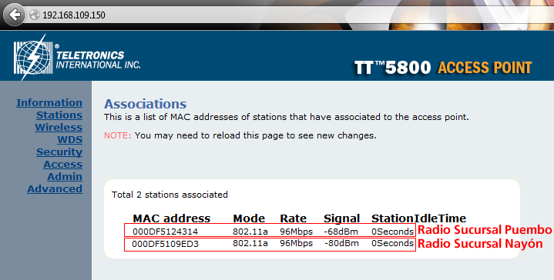
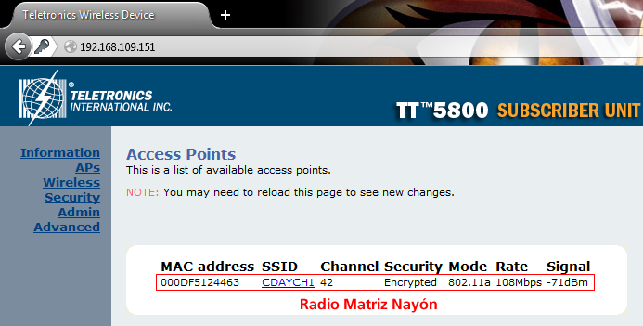
ESTADO DE CONEXIÓN

Slide 38
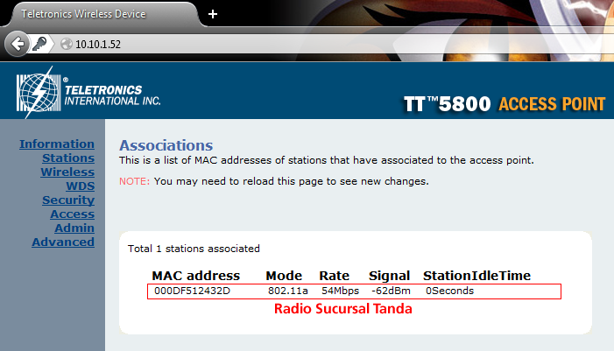
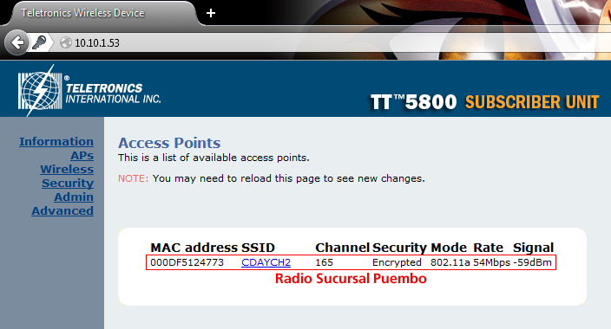
ESTADO DE CONEXIÓN

Slide 39
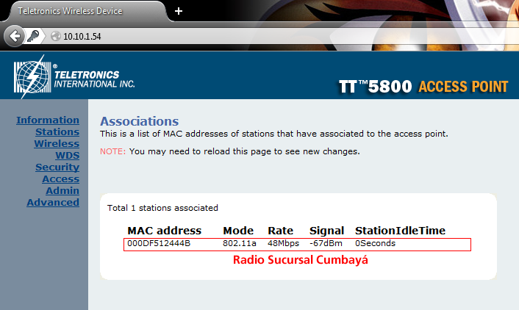
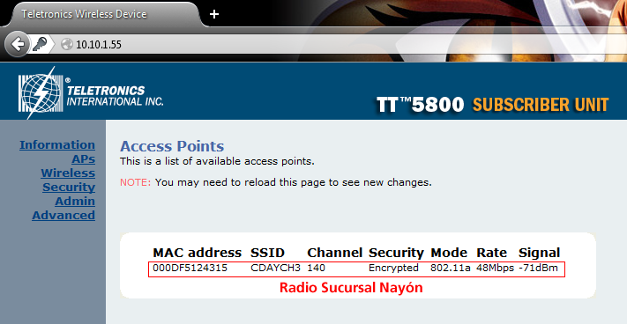
ESTADO DE CONEXIÓN
IR AL INDICE

Slide 40
CONCLUSIONES
El estudio de campo o inspección física es indispensable
La utilización del software Pathloss nos permite obtener los perfiles topográficos
Los equipos utilizados son los Teletronics' SLAB 5826 con antena integrada
Los radios objeto del diseño, están dispuestos uno como Access Point (AP) y otro como Subscriber Unit (SU)
IR AL INDICE

Slide 41
RECOMENDACIONES
Investigar las políticas, normas y regulaciones de cada país
Para el montaje de las antenas de los radio se recomienda instalarlas libres de obstáculos.
Realizar las respectivas pruebas para garantizar el servicio a los usuarios
Se recomienda que se realice mantenimientos preventivos del sistema de telecomunicaciones
IR AL INDICE

